Slide 1
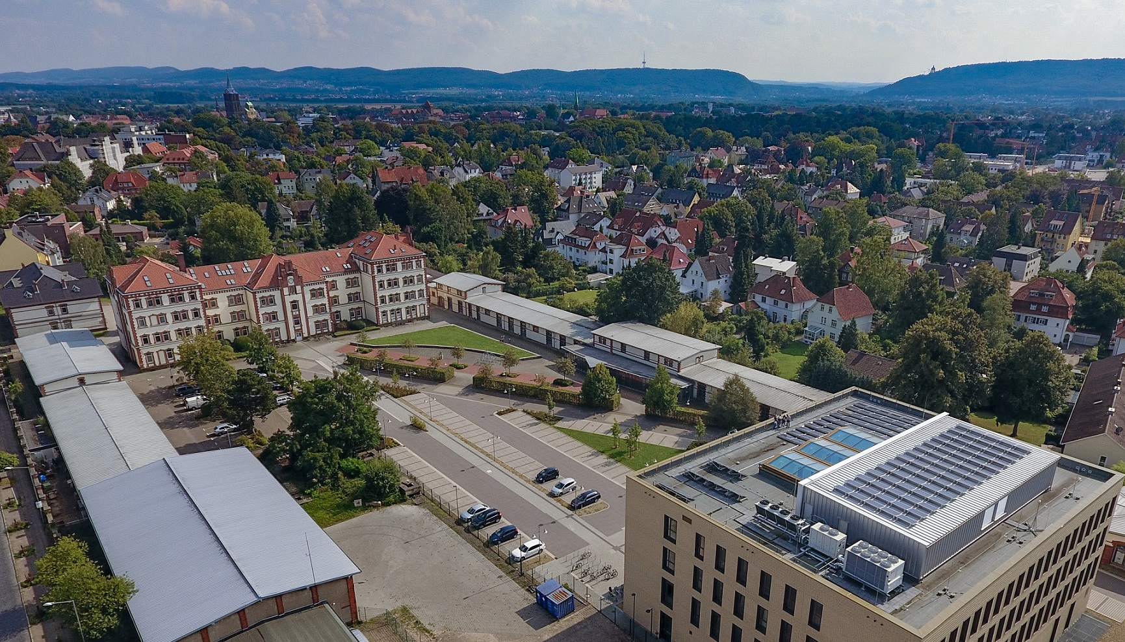
SmartMonitoring
Version 2.1

Slide 2
Agenda
Allgemeine Vorstellung
Funktionen
Datenvisualisierung
Medienupload
Mediengallery
Medieneditor
Laufende Teilprojekte
Softwarequalität
REST-Proxy-Pattern
Berechtigungskonzept
Verbessertes Userinterface-Konzept

Slide 3
SmartMonitoring 2.1
Wofür?
Verwalten von Sensoren / Wohnungen / etc. = beobachtbare Objekte
Anbindung von Sensoren
Erfassung von beliebigen Messwerten
Darstellen der Messwerte
Zusammenbringen von Messwerten
Wo?
Server (Wissenschaftliche Datenzugriffe und Auswertungen)
Wohnungen (Erfassung / Darstellen von Messwerten)

Slide 4
Aktueller Funktionsumfang
Funktionalität | Nutzbar | Todos
ObjektTypen anlegen | ja | > 10 offene Todos, Einbau von Optionen für Visualisierung
Objekte organisieren | ja | Anlegen eines Objekts mit Position aus der Karte
Kartendarstellung | ja | < 10 Optimierungen und Usability
Medienverwaltung | ja | > 10 offene Todos / Schnittstelle zur Medienanalyse (WE)
Datenvisualisierung | ja | > 10 offene Todos / Animation des Zeitverlaufs
Geräte mit Tags versehen | ja | 1 offenes Todo: Komponente für diese Funktion bauen
Datenaustausch zwischen Instanzen | ja | Redesign Schnittstelle / Performance
Manuelle Erfassung von Daten | ja | > 10 offene Todos: Dynamisierung mit mehr Einstellmögl.
Benutzerdarstellung von Daten | nein | Visuell ansprechendere, konfigurierbare Darstellung (WE)
Import von Daten aus Dateien | ja | Import über die Benutzeroberfläche (WE)
UpdateService | nein | Konzeption und Implementierung
Statusservice | nein | Überwachung von Objekten / Statusmails

Slide 5
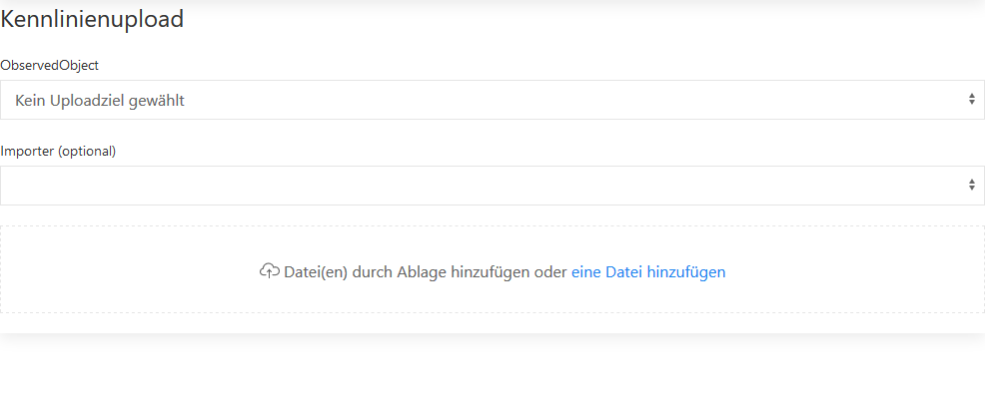
Dateiupload
Realisiert:
Hochladen von Dateien mit Daten
Dateinimporter
Plugin-Konzept für weitere Datentypen
Datenimport zu beobachtbaren Objekten
Auswahl des zu verwendenden Importers

Slide 6
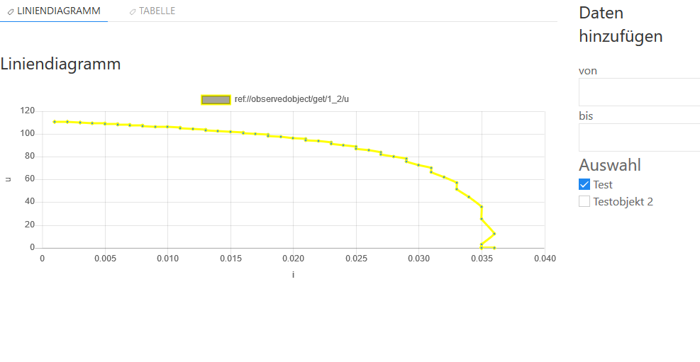
Datenvisualisierung
Realisiert:
Allgemeine Schnittstelle zum Datenabruf
Chart-Visualisierungs-Komponente
Für wissenschaftliche Auswertungen

Slide 7
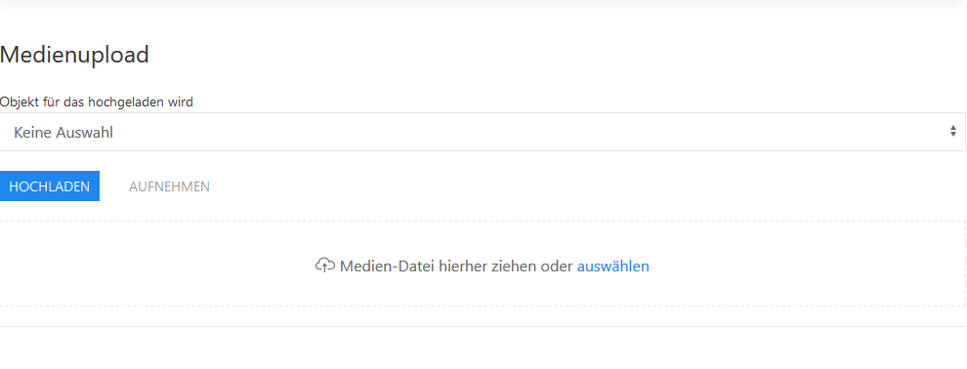
Medienupload
Realisiert:
Dateien auswählen / drag & drop
Übertragung der Mediendaten an den REST-Service
REST-Service zum anlegen und abspeichern des Bildes
Generierung eines Vorschaubildes (verringerte Auflösung)

Slide 8
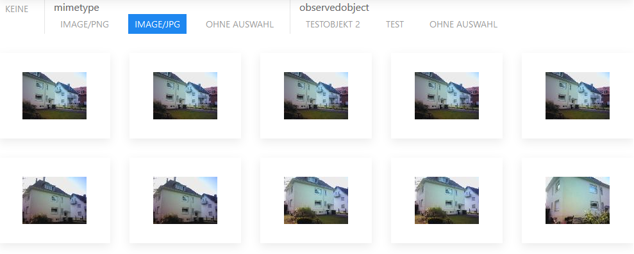
Mediengallery
Realisiert:
Anzeige hochgeladener Bilder
Filtern nach beliebigen Bild-Meta-Daten
Wiederverwendbare Komponente (auch im Medianupload genutzt)

Slide 9
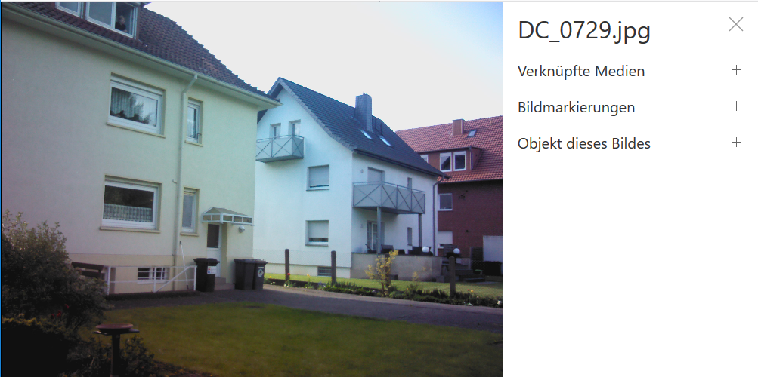
Medieneditor
Realisiert:
Bildanzeige in voller Auflösung
Plugin-Konzept für Bearbeitungsfunktionen
Plugin zum Festlegen der Zugehörigkeit zu einem Objekt
Plugin zum Verknüpfen von Medien untereinander
Plugin zum erstellen von Markierungen (Tagging) auf einem Bild

Slide 10
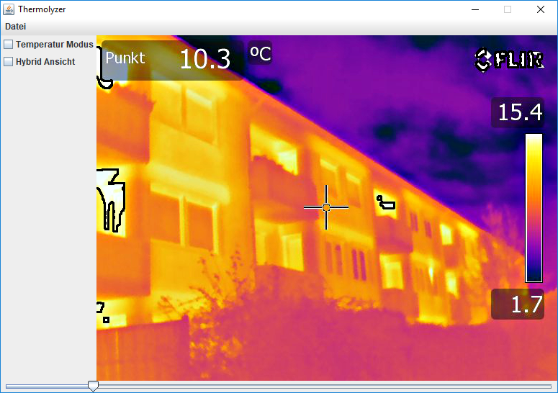
Tool zur Erkennung von Wärmebrücken
Realisiert:
Laden von Bildern und Videos
Analysealgorithmus zur Wärmebrückenerkennung
Slider für Schwellwerteinstellung
Temperatur-Modus (Weitere Einstellmöglichkeiten)

Slide 11
SmartMonitoring 2.1 - Sourcen
Git-Repository:
http://git01-ifm-min.ad.fh-bielefeld.de/
Dokumentationen im Wiki (Installationsanleitung, Implementierungsguides,…)
http://git01-ifm-min.ad.fh-bielefeld.de/Forschung/scl/2015_03_SCL_SmartMonitoring_Backend
http://git01-ifm-min.ad.fh-bielefeld.de/Forschung/scl/2015_03_SCL_SmartMonitoring_Frontend
Zugriff:
Project / Explore Projects: Suchen nach Frontend oder Backend
Zugriff:
Bitte

Slide 12
SmartMonitoring 2.1 - Einstieg
Projekte auschecken
Für jedes Projekt gibt es einen Project-Branch (Frontend und Backend)
Liegen als fertig konfigurierte Netbeans Projekte vor
Installation nach der Installationsanleitung für Entwickler
Nach dem Setup
Benutzer anlegen: Siehe Dokumentation
Objekttyp anlegen: Administration / ObjektTypen (siehe auch Benutzerhandbuch)
Ein paar Geräte aus den Objekttypen erzeugen
Einstiegsfragen
Wie ist die Softwarestruktur?
Welche Komponenten brauchen Sie? Wo befinden sich diese im Code?
Brauchen Sie weitere Informationen?

